Slide 1
ラウンドロビンを利用した観光地推薦動画に使用する大量音楽のジャンル分け

Slide 2
研究背景
近年では誰でも音楽データをインターネット上にアップロードできるようになっている。
その音楽データのジャンル分けをしたい。
ジャンル分けをすることで観光地の特徴に合わせてBGMを設定することで、より観光地をイメージしやすくしたい。

Slide 3
研究課題
現在ではアップロードされる音楽データが大量なため、その大量の音楽データを高速に処理する必要が出てきた。
1台のみで処理する場合、処理する速度にも限界があるため処理を複数台に分けることでさらに高速化を目指す必要がある。

Slide 4
提案方式
ラウンドロビン方式を採用することで、いくつかのサーバーに処理を割り振ることで高速化を実現する。

Slide 5
ラウンドロビンとは
負荷分散形式の一種
CPUの実行時間割り当てる方式
→ラウンドロビンスケジューリング
ネットワーク上で複数のサーバーに負荷分散をサーバー順に行う
→ラウンドロビン方式

Slide 6
ラウンドロビン方式
複数のサーバーに均等に処理を振りわけるもの
処理４
処理1
サーバー
負荷分散装置
処理５
処理２
サーバー
処理６
処理３
サーバー

Slide 7
ラウンドロビン方式を採用した理由
ラウンドロビン方式は負荷分散と比べると負荷分散専用機を必要としないため今回採用した。

Slide 8
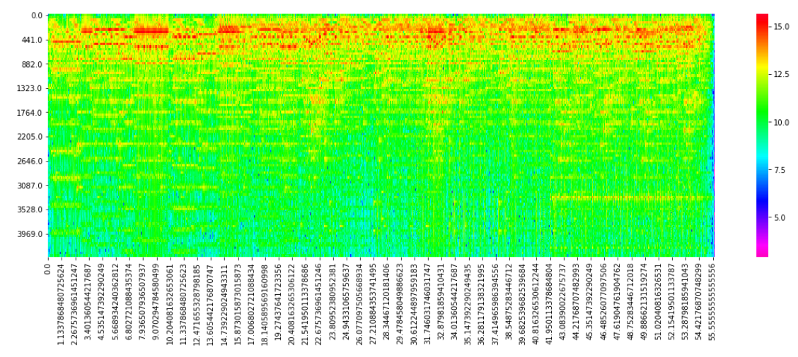
スペクトログラムとは
右図の様な、どの時間にどの周波数の音が強く鳴っているかが表された図のこと。

Slide 9
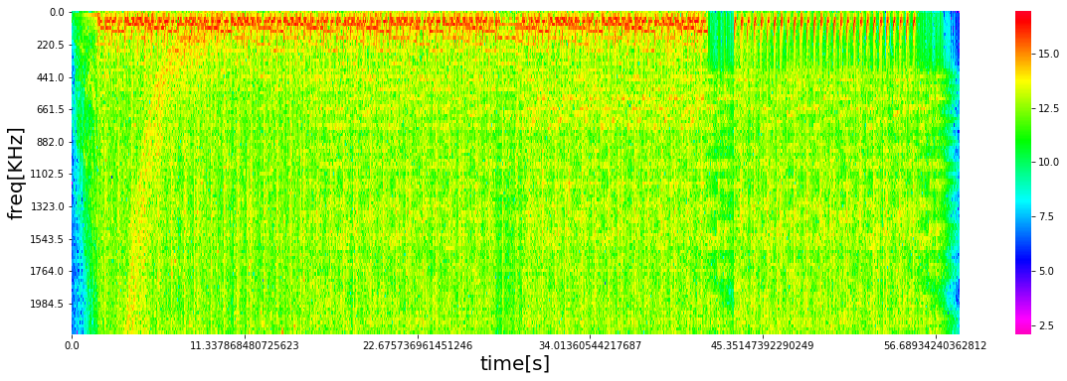
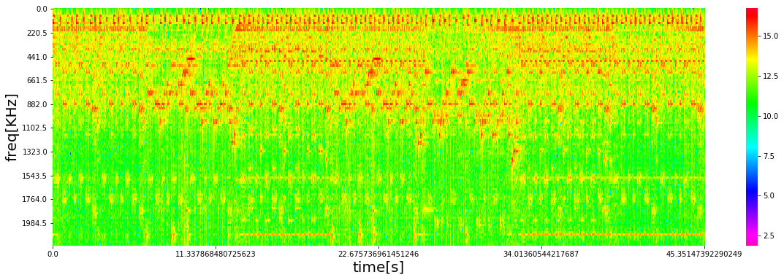
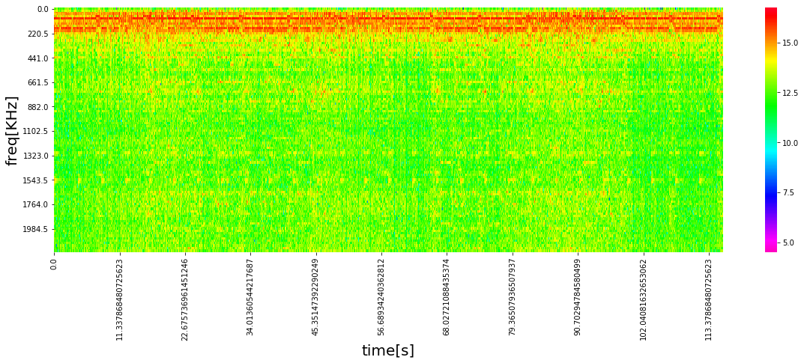
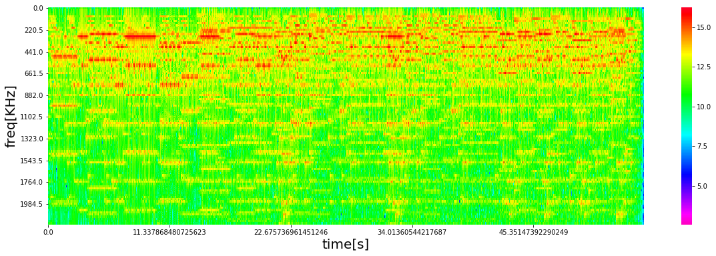
スペクトログラムのサンプルをいくつかとってみた。

Slide 10
これらを画像認識でいくつかのジャンルに分けようと思っている。
しかし、以前考えていた壮大や激しいなどといった、どちらかというと雰囲気的なジャンルに分けるときに不安が残るためジャンル分けを考え直す必要があるかもしれない。

